Slide 1
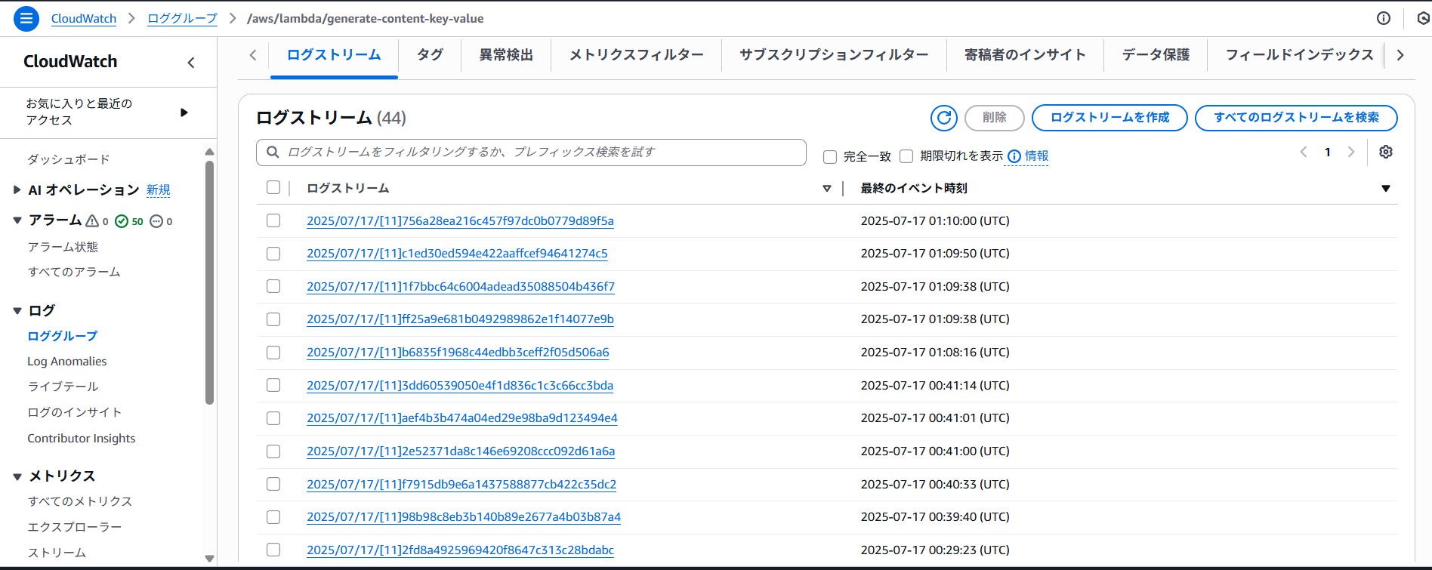
2025-07-17 10:08:00（日本時間）に実行した場合、
2025-07-17 01:08:00（UTC）以降のログを
すべてダウンロードする。

